Slide 1
１分スピーチ学習
児童・生徒の発話量を増やし、「思考力・判断力・表現力」をつけるために、
１分スピーチ学習を授業サイクルに取り込んでいきます。
基本フォーマット
１）教科書のターゲット例文を解説
２）カラオケEnglish授業対応例文で声出しウォームアップ（対照表参照）
３）テーマについてリサーチ→作文（日本語可）
４）AI翻訳DeepL を活用して英作文→声出し練習
５）スピーチとリフレクション
テーマ
小学生児童は教科書に出てくる「場面英語」についてのテーマを
中学生以上の生徒は、「SDGs」のテーマをセレクトします。
英語のレベルに合わせてテーマを選びがちですが、
中学以上の生徒が「リサーチしやすい」のは、
「自分の夢」よりも「地球温暖化を止める方法」です。
DeepLがあれば、難しい話題にチャレンジすることができます。
DeepL
DeepLは、AI翻訳無料ソフトのなかでも
英語専門家に評価の高い無料翻訳ソフトです。スピーチ学習で活用します。
https://www.deepl.com/ja/translator
１）主語は必ず入れる （SV明確にするのが重要）
２）短文の日本語を書く（間違いが減る）
２）他のワードセレクションも見る（単語に触れられる）
３）音声アシストで発音練習をする (聞いて真似する）
リフレクション（内省）
ポイントを明確にしてリフレクション、自己評価することで、
他の生徒の話を聞いたり、できない児童・生徒を助けたり
発音や言い方を向上するきっかけとなります。

Slide 2
5年生〜高校向け
児童・生徒は「伝えたいこと」「社会問題やSDGsテーマ」を通して、自身の意見を発信する練習を行う。重要例文の応用力やSTEAM教育に向けたクリティカル・シンキングを養う。
発話量は先生３に対し、 児童・生徒７にするのが目標。
45分間授業の流れ
＜準備するもの＞
１分スピーチシート/タイマー/イエローカード
先生
・教科書の解説ターゲット例文、文法の解説を
軽く行う
10min
ターゲット例文・文法解説
児童・生徒
10min
カラオケEnglishで学習
・カラオケEを使い、ターゲット例文音読をする
・スタンプを獲得してもらう
先生
4min
スピーチテーマを発表
・１分スピーチフォーマットを配る
・「今日のトピック/今日の問い」を発表する
・何をどう伝えて欲しいか、例文で説明する
児童・生徒
6min
リサーチする・ 練習する
・言いたいことをリサーチをする（日本語可）
・AI翻訳 DeepLで英文作成→音声を聞いて練習
・できない子は、「隣組サポート」してもらう
児童・生徒
10min
１分スタンドスピーチ
・８人程度のグループでサークルを作る
・ 全員が立ったまま１分スピーチをする
先生
・スピーチのリフレクションをする
・カラオケEnglishの「解説を見る」の機能、
または教科書を使っておさらいを促す。
5min
リフレクション
英語授業でのルール
＜発話量率＞ 授業の発話量目標は、先生が７：児童・生徒３
＜先生WH質問＞先生は「〜ってなに？/〜はなぜ起こるの？/〜についてどう思う？」など
What? Why? How?という質問を投げかけ、意見の発信を促す。
・〜についてどう思う？/ What do you think about ---?
・〜はなぜ重要だと思う？/ Why do you think --- is important?
・〜を解決するためにすべきこと？/ To solve --, what can we do?
＜３回ルール＞ 発表の時間は、AI翻訳を活用しながらでも、英語だけで話す。
日本語で話した生徒には「イエローカード」。
レッドカードならば、授業後に歌を披露してもらう。
＜隣組サポート＞リサーチ・作文のときは、できない児童・生徒を、グループで助ける
ことを促す

Slide 3
小学生向け「問い」テーマ
５、６年生向け
教科書で学ぶ重要ターゲット例文をアレンジした「問い」テーマをだしましょう。
定型文に、「自分が入れたい単語」を入れてもらい発表をするというパターンです。
行きたい国
食べたいもの
できること
好きな教科
日本の食べ物
道順を伝える
日常生活
など教科書の内容
お手本
リサーチ
作文・発表
教科書で学んだ
例文を使って
先生はDeepLで
どんなことを伝えるか、事例を見せる。
ここに単語を
当てはめて、
と例文を紹介する。
児童は、
パソコンでDeepL
を活用し、日本語で、
伝えたいことを
考える。
DeepLを活用して
作文をする
スピーチできるよう、
音声を聞き取って
音読練習する
１分スピーチ＆
リフレクション
小学生向け「問い」テーマ
中高生生
英語の教科書で学ぶ重要例文を活用し、社会・SDGsテーマの「問い」に意見を言う、
「リサーチして答える」という練習をしていきます。
戦争/争い
地球温暖化
海洋汚染
森林破壊
食品ロス
人種差別
性別役割分業
ネットいじめ
発明/科学技術
ロールモデル
好きなことわざ
先生の問い
リサーチ
作文・発表
WH疑問文で聞く。
-どう思う？
-なぜ起こっている？
・Why is it bad/good?
・Why is it important?
・Why do we need to learn?
・Why do we need to stop it?
・Why do you like/dislike about it?
・生徒は日本語で答えたいことをリサーチ。
何が起こっている？テーマの
原因や、解決法を
日本語でリサーチ。
短くまとめる。
・DeepLを活用して
作文
・スピーチできるよう、
練習する
・１分スピーチ＆
リフレクション

Slide 4
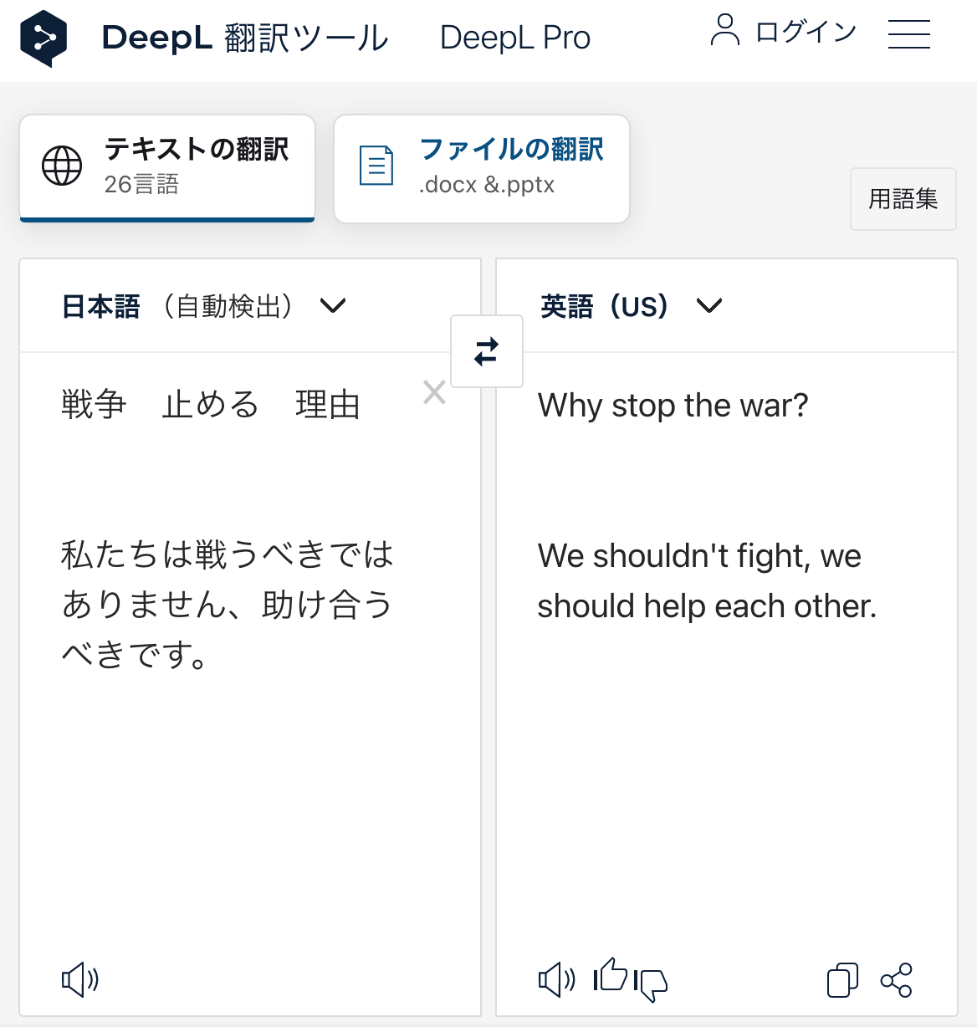
１分スピーチシート / DeepL活用の仕方
１. 児童・生徒はターゲット例文 、
テーマを書き込む
発表前
２. 伝えたいことをリサーチをする (日本語でよい）
３. 学んだ英語を応用し、リサーチをもと
に文章を書く（DeepL翻訳）
４. 児童・生徒は他の生徒から学んだこと
を書く。リスニングができているかを
確認する指標になる
発表後
５. 自身の発表のふりかえりをする。
児童・生徒は３段階自己評価をする。
６. 先生がスピーチを聞くことができた
生徒には、時々評価する。
DeepL翻訳の活用方法
１、調べたい用語を英語へ翻訳し、それをGoogle Chrome から検索する。
２、文章に書き出したい物事を、日本語から英語へ翻訳する。
児童・生徒は伝えたいないようを、
日本語で入力し、音声を流して
真似をしてスピーチをする。

Slide 5
１分スピーチシート
Name
Date
/
/
学んだ例文：
テーマ：
＜リサーチをして、伝えたいことを書きましょう＞
＜クラスメートのスピーチで興味を持ったことを書きましょう＞
＜今日のクラスのリフレクションをしましょう＞自己採点しましょう。
□ 何に気をつけましたか？ □アイコンタクトは取れましたか？
□ 時間は守れましたか？ □友だちをサポートできましたか？
□ どこを改善したらいいと思いますか？ ？なぜ、そう思いましたか？
＜自分のふりかえり＞
＜先生＞
３
３

Slide 6
Name
Sample Taro
Date
2021 6 8
１分スピーチシート
/
/
学んだ例文：
勧誘 (Let’s = 〜しましょう)
テーマ：
戦争をなくすために重要なことは何ですか？
＜リサーチをして、伝えたいことを書きましょう＞
Let’s stop attacking other people.
We should not fight, but help.
Let’s study English to communicate.
＜クラスメートのスピーチで興味を持ったことを書きましょう＞
カラオケさんのコミュニケーションが大事、というアイディアに共感しました。争いは一人だけではなく、世界の人々の力が必要だとおもいました。
＜今日のクラスのリフレクションをしましょう＞自己採点しましょう。
□ 何に気をつけましたか？ □アイコンタクトは取れましたか？
□ 時間は守れましたか？
□ どこを改善したらいいと思いますか？ ？なぜ、そう思いましたか？
＜自分のふりかえり＞
＜先生＞
気をつけたことは、声の大きさです。みんなに聞こえるように大きな声で発表するように気をつけました。良くできたことは、今日学んだ「Let’s」と、この前学んだ「助動詞」を使って、戦争を止めようとする気持ちを伝えられたことだと思います。改善したいことは、英語で話すことです。今日は２枚のイエローカードを渡されてしまいました。歌うのは恥ずかしいので、次からは英語で友達たちと話したいです。
Good Job!
今度は
みんなの
目を見て
話そう！
1
2
３
３

